Slide 1
PERANCANGAN INFRASTRUKTUR TI
PERANCANGAN SMART-CARD ITS PALUTA BERBASIS ARDUINO DAN RFID
KELOMPOK 3
: SUCI RAHMADANI (2104101030)
: SELAMAT RIADI SIREGAR (2104101028)
: SAHIP ALI ANWAR (2104101026)
: RITA MARITO SIREGAR (2104101024)
: HARYANSYAH SAPUTRA DAULAY (2104101014)

Slide 2

PERANCANGAN INFRASTRUKTUR TI
MATKUL : Perancangan Infrastruktur TI
JUDUL : Perancangan Smart-Card Its Paluta
Berbasis Arduino dan RFID
Dosen Pengampu : Nopi Purnomo, S.Kom.,M.Kom

Slide 3
PERANCANGAN SMART-CARD ITS PALUTA BERBASIS
ARDUINO DAN RFID
.
Arduino adalah salah satu kit mikrokontroler yang berbasis pada atmega328. Modul ini sudah dilengkapi dengan berbagai hal yang dibutuhkan untuk mendukung mikrokontroler untuk bekerja dengan cara tinggal colokan ke power supply atau sambungkan melalui kabel USB ke PC.
Service | : memberikan layanan masuk kelas dengan menggunakan smart-card.
App and Sw | : Software Arduino 1.0 dengan menggunakan bahasa C, Mahasiswa.
Analytics | : untuk mendeteksi identitas mahasiswa.
Integration | : Data sensor mahaiswa yang berupa barcode RFID (Radio Frequency identification)
Interconnection | : Data center,RFID RDM 6300,barcode RFID,internet.
Infrastructure | : KTM,PC,Software arduino,Solenoid,lcd 16x32,lampu led, Arduino uno sebagai boot loader untuk upload program.

Slide 4
Mekanisme cara kerja smart-card ITS PALUTA
Ketika Mahasiswa melakukan scan barcode RFID maka ID number mahasiswa akan tampil.
Jika benar atau ID number mahasiswa terdaftar maka arduino akan memproses data.
tetapi jika terjadi kesalahan atau ID number mahasiswa belum terdaftar maka proses data akan kembali di posisi sebelumnya.
Data yang benar nantinya akan tersimpan kedalam database,lalu terdapat indicator melalui led yang menyala serta menampilkan pesan sukses,lalu solenoid akan mendapat perintah untuk membuka pintu

Slide 5
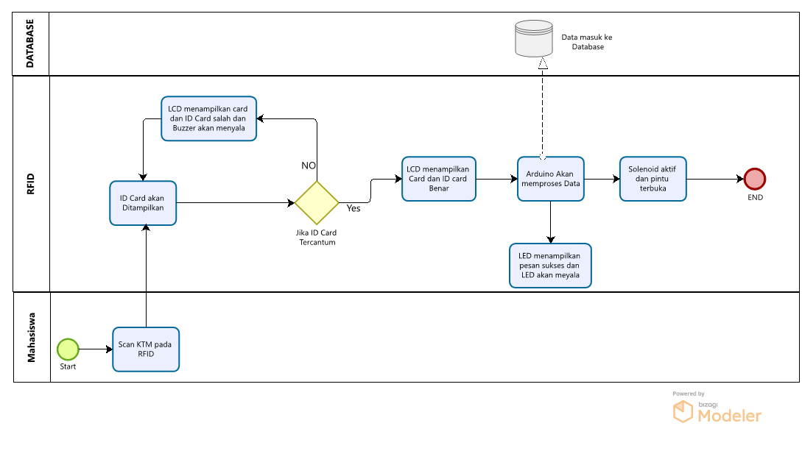
Flowchart sistem smart-Card

Slide 6
INTERCONNECTION & INTEGRATION
Interconnection
Sensor
Sensor RFID RDM6300
Software Arduino 1.0
Sensor ini terdapat pada RFID yg terkoneksi pada software arduino 1.0 sebagai pembaca barcode RFID.
Integration
Data sensor device mahasiswa,data mahasiswa
Analytics
Alat pendeteksi mahasiswa berupa smart-card yang dilengkapi sensor yang dapat mendeteksi data mahasiswa. Kemudian,alat tersebut akan memberikan notif kepada arduino untuk menyetujui proses masuk ke kelas.

Slide 7
TERIMA KASIH

